Slide 1
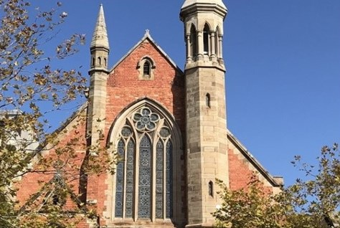
「新常態下的教會」
是形容新冠疫情帶來教會的轉變；
主日崇拜由以往的實體改為在
互聯網上進行；
參加實體聚會時戴口罩唱詩；
其他聚會如查經班及小組等改
在網上以 zoom 形式舉行等
這些「新常態」對教會的運作和信徒的教會生活，
當然會帶來了很多的影響。
帖撒羅尼迦前 2:17-3:5 分段；
屬靈關係的羣體
充滿盼望的羣體
同舟共濟的羣體
1

Slide 2
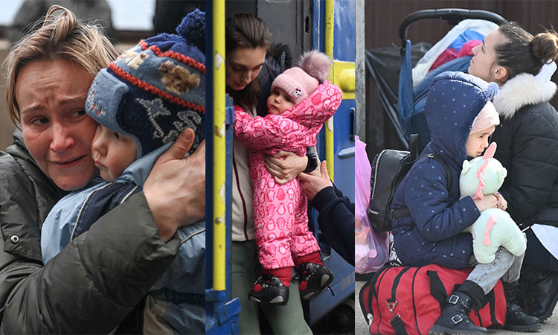
屬靈關係的羣體 - 面目離心卻不離
帖前 2:17 「弟兄們，我們暫時與你們
離別，是面目離別，心裡卻不離別；
我們極力的想法子，很願意見你們的
面。」
「離别」這個字，原意包含著「父母與子女之間忽然分離」的意思，英文 “orphan” (孤兒) 也是從這個字希腊原文演變出來。呂振中譯本「弟兄們，我們旣如喪失父母的孤兒和你們暫時地分離，面目分離，心卻不分離，越發竭力地想法子、很切願地要見你們的面。」
2

Slide 3
保羅所表達的，不單是說出他
個人對帖撒羅尼迦教會的情感，
也指出了地上教會獨特之處，
因為教會本身不單是一個地上
的組織，更是一個有從神而來
屬靈關係的羣體。
保羅形容教會是「神的家，永生神的教會」(提前3:15) ，
每個信徒，都是「神家裏的人」(弗2:19) 所以在教會中，
我們彼此稱為「弟兄姊妹」，也稱教會為我們「屬靈的家」，就是基於這個屬靈的關係。
3

Slide 4
保羅所說的 「面目離心卻不離」
也正應用在今天教會的情況中，
在過去超過兩年的時間，有大部
份的主日崇拜是「被迫」改為
網上進行，弟兄姊妹們也「被迫
面目離别」。
但我們要緊記的，我們有「神家裏的人」這屬靈關係，有神的愛把我們連繫在一起，我們只是暫時「面目離別，心裡卻不離別」。
4

Slide 5

屬靈關係的羣體 - 新常態屬靈爭戰
帖前 2:18「所以我們有意到你們那裡；我保羅有一兩次要去，只是撒但阻擋了我們。」
保羅被迫離開帖撒羅尼迦之後，來到雅典；他在雅典的時候，十分希望能盡快返回帖城，可惜他的願望受到攔阻。保羅沒有直接說出他不能成行的原因。…
保羅只承認一個事實；「是撒但阻擋了我們」。他的意思是指出他不能去探訪帖撒羅尼迦教會，是由於撒但在背後所做成的環境因素。
5

Slide 6
帖前 3:5「為此，我既不能再忍，
就打發人去，要曉得你們的信心
如何，恐怕那誘惑人的到底誘惑
了你們，叫我們的勞苦歸於徒然。」
保羅提到撒但的另一個名稱；「那誘惑人的」。
保羅所掛心的，是撒但對帖撒羅尼迦信徒的攻擊，誘惑他們離開所信的真道，以至保羅在帖城所作的福音事工，歸於徒然。在這兩節的經文裡，保羅也提醒了我們，既然是有屬靈關係的羣體，就更要準備好，因為從撒但而來的屬靈爭戰，必會隨時臨到。
6

Slide 7

新冠病毒疫情所帶來，不但是與
病毒傳染的有關問題；在信徒而
言，也包括了屬靈争戰的問題。
彼得說：「務要謹守，儆醒。因為
你們的仇敵魔鬼，如同吼叫的獅子
，遍地遊行，尋找可吞吃的人。」
(彼前 5:8)
撒但是會利用這個疫情的機會，向我們發動一場屬靈的爭戰，使我們與神和與弟兄姊妹們的關係更加疏離。
7

Slide 8
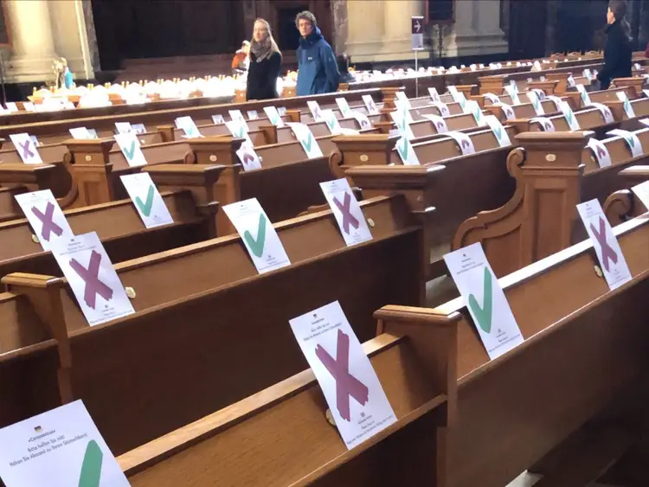
疫情中的「新常態」是保持「社交距離」。
但是我們要小心，勿因為要保持人與人的
距離，就因此不願意與主內弟兄姊妹們保
持接觸的機會。“Out of sight, out of mind” 。
撒但會利用「社交距離」這「新常態」，
慢慢地把我們與弟兄姊妹們的關係拉得更開更遠。
前任聖公會大主教 Glenn Davies 曾說過：
「神與我們是沒有『社交距離』這回事」。
要小心，切勿把「社交距離」用在與主內肢體的屬靈關係上，甚至與神也保持「社交距離」，不願意與神建立更親密的屬靈關係。
8

Slide 9
撒但可能會利用這網上崇拜的
方便和舒適感，慢慢地淡化了
我們回教會敬拜神的心。
詩人說：「人對我說：『我們往
耶和華的殿去』，我就歡喜。」
(詩122:1) 要知道網上崇拜聚會的
方便，是不能取替我們渴慕回到神的殿中一同敬拜神的心。
來10:25「不可停止聚會，好像那些停止慣了的人。」 原文直譯是「不放棄我們自己的聚會，如同有些人的習慣。」
撒但會利用收看在網上聚會的方便習慣，叫我們放棄回教會参加實體聚會那份真誠和真實感。
9

Slide 10

充滿盼望的羣體
主再來得著冠冕
帖前 2:19「我們的盼望和喜樂，
並所誇的冠冕是什麼呢﹖豈不是
我們主耶穌來的時候，你們在祂
面前站立得住嗎 ﹖」
保羅所用的「冠冕」，並不是指鑲滿了寶石的皇冠，
而是指而是競技優勝者所戴的「桂冠」。
「主耶穌來的時候」，「來」字原文就是 prousia …
把「冠冕」和「主耶穌再來的時候」放在一起，意思是說在主耶穌再來的時候，所得著的獎賞。
10

Slide 11
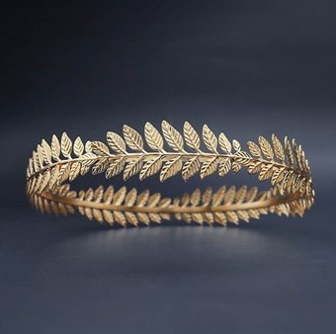
「你們在祂面前站立得住嗎﹖」
的「站立得住」在原文是沒有的…
和修版改為「當我們的主耶穌再來，我們
站在祂面前的時候，我們的盼望、喜樂和
所誇的冠冕是甚麼呢？不正是你們嗎？」
保羅的意思，不是在誇耀他在帖撒羅尼迦
信徒所作的工，或是所達到的成就，而是在讚賞他們在逆境中「因信心所激發的行為，因愛心所付出的勞苦，因盼望所持守的堅忍 」 (1:3) ，就是因為帖撒羅尼迦信徒在「信，愛，望」是一所成長的教會，而保羅因而得著了獎賞。
11

Slide 12

充滿盼望的羣體
盼望中滿有喜樂
在 v.19 「我們的盼望和喜樂」，
保羅似乎是著意把「盼望和喜樂」
放在一起。據當時的處境，保羅正
是受著撒但的攔阻，甚至性命也受
到威脅，以至不能到帖城探訪信徒。而當地的信徒，
也是受了猶太人的苦害，落在水深火熱的環境當中。
這時候「盼望和喜樂」就顯得更為重要。因為有與主永遠同在的盼望，就算是落在困難的境況當中，仍能以喜樂的心去迎接這些困難。
12

Slide 13
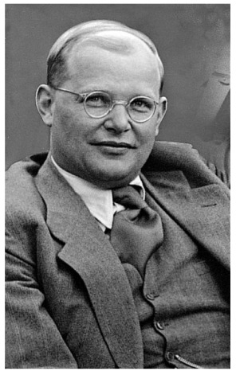
德國神學家潘霍華牧師 (Dietrich Bonhoeffer) 在第二
次世界大戰即將結束時被關押在 Buchenwald 的納粹
集中營。1945 年 4月 3日，他被轉移到 Flossenbürg
的營中等候被處決。4月8日，復活節後的第一個星
期日，潘霍華牧師帶領其他的被監禁的人舉行祈禱
聚會，並從以賽亞書 53:5「因他受的鞭傷，我們得
醫治」分享了信息。聚會還未完結。兩名蓋世太保
軍官打斷了聚會，並命令潘霍華牧師隨他們一起離去。 他告別其他人說：「對我來說，這就是終點，也是永生的開始。」 第二天早上他被處死。潘霍華牧師之能夠面對死亡時還這樣的鎮定，是因為他心中有神永遠同在的榮耀盼望。
「在盼望中要喜樂，在患難中要堅忍」(羅2:12 環聖版)
13

Slide 14

同舟共濟的羣體
堅固鼓勵免摇動
帖前 3:1-3a「我們既不能再忍，
就願意獨自等在雅典，打發我們
的兄弟在基督福音上作神執事的
提摩太前去，堅固你們，並在你們
所信的道上勸慰你們，免得有人被諸般患難搖動。」
14

Slide 15
保羅打發提摩太前去，有兩項的任務；
「堅固你們」；「堅固」按原文是指
在建築物上加建扶壁；在新約聖經中
主要是借用其象徵意義；是包含著
「堅定、立定、確認、建立」等意思。
「勸慰你們」；「勸慰」原文是包含「勸勉、鼓勵」等意思。
「所信的道」原文並無「道」字，只是「信心」。和合本的翻譯，把「勸慰」用在「所信的道」，似乎有些有不通順，也不能表達原文的意思。呂振中的翻譯「為着你們信心的益處、去使你們堅固，去鼓勵你們，」就容易明白得多。
15

Slide 16
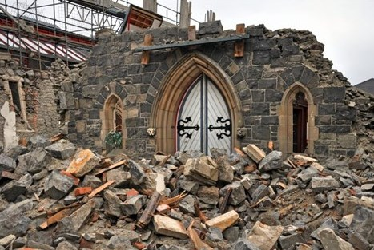
保羅差派提摩太前去帖撒羅尼迦，
主要的目的是要他們
「免得有人被諸般患難搖動」。
「患難」是指帖撒羅尼迦信徒所
遭遇的反對和迫害。
「搖動」原文指動物搖擺尾巴，
用來指「巴結」、「奉承」、「勾引」等。
此處含有信徒被人誘惑遠離真道之意。
當信徒受到迫害時，內心苦惱，
甚至懷疑神的信實，以至信心被動搖。
16

Slide 17
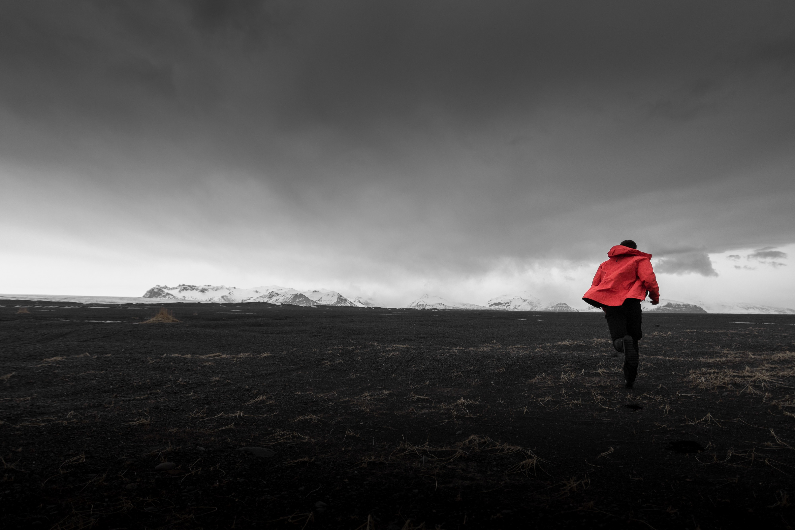
同舟共濟的羣體
患難原是主命定
帖前 3:3b「因為你們自己知道
我們受患難原是命定的。」
「命定」的意思是「派定、預定、
立定、設立、安放、安置」等。
為什麼神要保羅，甚至帖撒羅尼迦的信徒
「命定」受患難呢？
17

Slide 18
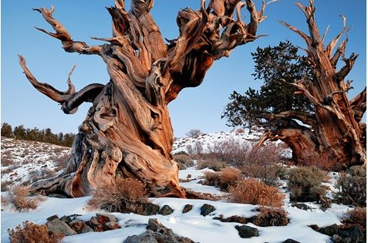
剛毛松樹 (Bristlecone pines) 是世界上
最古老的樹木。 估計可以有長達三
千年的壽命。1957年，科學家找到
了一個名為 “Methuselah”「瑪土撒拉」
的品種。這種古老的粗糙松樹已有近
5,000年的樹齡！
剛毛松樹生長在美國西部山區地方，離海拔有10,000 至 11,000英尺。 這些松樹是生長在地球上最惡劣的環境中，受盡從北極來的冷風所煎熬，在高山稀薄的空氣和極少降雨的地區中成長。他們在殘酷的環境中仍能倖存幾千年的原因之一，就是因為這些惡劣的環境使剛毛松樹產生了非凡的和持久的力量。
18

Slide 19
患難原是主命定
帖前 3:3b「因為你們自己知道
我們受患難原是命定的。」
神「命定」信徒遇到患難，
並不是神要苦待我們，神是要
「我們在患難中歡呼自豪，因為知道患難產生堅忍，
堅忍產生經得起考驗的品格，品格產生盼望。」(羅 5:3-4 環聖版)
賽 30:20-21 「主雖以艱難給你當餅，以困苦給你當水，你的教師卻不再隱藏；你眼必看見你的教師。你或向左或向右，你必聽見後邊有聲音說：『這是正路，要行在其間。』」
19

Slide 20
結語：建立新常態教會
教會這個屬神羣體是一個
屬靈關係的羣體
充滿盼望的羣體
同舟共濟的羣體
在「後疫情」時代，教會要面對很多新常態下的挑戰，復興教會並非容易的事。但只要我們能像帖撒羅尼迦信徒一樣；更新我們對屬神羣體特質的認識，並要在逆境中因信心所激發的行為，加上愛心所付出的勞苦，又因盼望所持守的堅忍，並靠著神的恩典，彼此連合，同心使教會得著復興。

